Slide 1
司法と福祉の連携を深めるための研修会
障害特性と犯罪について
十勝むつみのクリニック
長沼睦雄
令和5年2月25日（土）
とかちプラザ４０１講習室

Slide 2
少年A
（酒鬼薔薇聖斗）
矯正２５００日の全記録
（神戸児童連続殺傷事件）
草薙厚子著
文藝春秋
２００４年4月出版

Slide 3
事件
１９９７年（平成９年）５月２４日、事件が起きた
少年Aは神戸市にある自転車に乗って家を出て、途中、弟の同級生で以前から顔見知りだった小６の淳君を偶然見つけた
少年Aは淳君に近づき、近くにある山へと誘い、淳君の首を絞め窒息死させた
首を切断し家の冷蔵庫に入れ、２～３日して校門に置いた
事件から遡ること約２ヵ月前、少年は当時小４の彩花ちゃんと小３のひとみちゃんをたて続けに襲った
腹部を剌されたひとみちゃんは命を取り止めたが、頭部を鉄ハンマーで殴られた彩花ちゃんは命を失った

Slide 4
生い立ち
１９８２年、少年Ａは会社員の父と専業主婦の母との間の長男として、この世に生を受けた
初めての子供ということで皆にかわいがられ、大切に育てられた
発育に問題があるわけでもなく、ごく普通の男の子として育っていった
Ａの誕生から１年４ヵ月後には次男が生まれ、さらに３年２ヵ月後に三男が生まれた
父親は仕事で家を空けることが多く、子育ては近くに住むＡの母方の祖母が手助けをした

Slide 5
生い立ち
次男の誕生によって母親からの愛情が減ったとＡは感じた
Ａが成長していくにつれ、親に甘えず、子供らしい遊びに熱中せず、弟をいじめた
Ａは繊細で、母親からの愛情を受けられない孤独感を抱いたまま、Ａは成長していった
母は、排尿・排便・食事・着替え・後片付けなど、普通の子よりも早めに、厳しく躾けた
母は弟には愛情のみを注ぎ、Aには厳しく躾けたと、Aは思い込んだ
Ａの心の中には子供なからに被害者意識が芽生えた

Slide 6
生い立ち
Ａは母親から「弟たちがいるのだから、しっかりしなさい」「あんたはお兄ちゃんでしょう！」といつも厳しく言われ続けた
「長男は我慢が大切、弟たちと争った時は責任を取る」と 両親はずっとそう考えていた
Ａにとって家庭とは、幼少時から甘える場所ではなく、苦痛を伴う自己鍛錬の場でしかなかったのかもしれない
母親はその頃、小児喘息持ちの三男の世話に一生懸命で、Ａをほとんどかまってあげなかった
入園した当時のＡは、明るい性格のひょうきんもので、お人好しで、とても我慢強かった

Slide 7
生い立ち
「明るくて理解力があり、絵本を好み、よく知っている」（園）
Aは、他の園児からいじめられても特に反撃せず、逃げ回っていた
母はＡを、とにかく強い人間に育てたかった
「緊張するなら周りの人間を野菜と思ったらいい」（母）
Aは、心の奥底では強くなって母親に思い知らせてやるという思っていたのではないか
Ａの中には徐々に二面性が育っていった
母親に怒られている時、悲しいという感情がないのに、Ａは泣いた

Slide 8
生い立ち
「明るくユーモアもあって友達も多い普通の子」（学校）
「思っていることをはっきりと言えないので積極性を身につけさせたい」（母）
「そんなに厳しく叱ると子供が萎縮するよ」（祖母）
Ａは、女子をいじめるグループに入り、女子の首を後ろからタオルで絞めた（小２）
「お母さんが厳しいので、いたずらをしたことは内緒にしてほしい」（A）
「少林寺拳法を習いたい」と言い出し、道場に通い始めた（小２）

Slide 9
生い立ち
「根は大変優しいが、超テレ屋。怒られることに敏感で、心を出せない子。本当の情緒が育っていない」（学校）
『お母さんなしで生きた犬』『まかい（魔界）の大ま（魔）王』（小３）（作文）
何をするにも面倒くさがるようになり、母親は以前にも増して囗やかましく干渉するようになった（小３）
「やることをやってから言いなさい」と反対に押さえ込まれ、反抗できないという状態が続いた
「親の躾が厳しすぎる。子供の性格を理解した上で躾をしなさい」（医師）

Slide 10
生い立ち
繊細で何事にも敏感なＡは、精神的に限界にきていた
ベッドの周りを犬や熊のぬいぐるみで囲み、バリケードを作ってから眠るようになった（小４）
「授業中、積極的に発表を行い、休み時間には元気良く遊んでいる」（小４）
同居していた祖母が亡くなり、生まれて初めて「悲しい」という感情を経験し、しばらくの間、放心状態だった（小５）
祖母の死をきっかけに、Ａの心の中にある「堤防」が崩れ、カエルを解剖したりする行為が始まった
このとき「酒鬼薔薇聖斗」が殼を破り、現実の存在になることを目指して誕生した

Slide 11
生い立ち
Ａは、空想上の遊び友達「エグリちゃん（小さなグロテスクな醜い少女）」を創造した
Ａは、「ガルポス」という空想上の犬も友達として創り上げ、自分が暴力を振るうのは「ガルボス」のせいだとした
「ヒットラーの「我が闘争」を読みたい」と言い出し、母親に買ってもらった
「自分は明らかに人と違う……」（Ａ） 自分の中にある二面性に苦しんでいた
問題を起こすいじめグループの後ろについていたが、他方、弱い子もかばっていた」（小５）（学校）

Slide 12
生い立ち
先生の前で「何をするかわからん、このままではひとを殺してしまいそうや。お母ちゃんに泣かれるのが一番つらい。お母ちゃんは僕のことを変わっていると思っている」と泣きじゃくった（小６）（学校）
この時期Ａは、母親や教師の知らないところでネコを残虐に殺し始めていた
Ａの中潜む「酒鬼薔薇聖斗」が、今にも檻を壊して現実社会に飛び出そうとしていた
Aは、ネコを虐待している瞬間、初めての射精を経験し、周りの人間も自分と同じ性衝動を抱いているに違いないと思っていた

Slide 13
生い立ち
友人に自分の性衝動を話すと「それはおかしい。君は変だ」と言われた
Ａは自己嫌悪を覚えるようになり、その苦しみから逃れるため、自分に「酒鬼薔薇聖斗」という名前をつけた
Ａは、友達と万引きを繰り返し、ある時はナイフを万引きして補導された（小６）
両親はそれまで、Ａを「素直で優しく、隠し事をせず、長男の自覚がある」と評価し信じていた
万引き事件で「意志が弱い。表と裏がある」とかなりのショックを受けた

Slide 14
生い立ち
中学入学を機に、二階に個室を与えられたことが「酒鬼薔薇聖斗」の生育に拍車をかけた
日常生活においてＡはますます攻撃的になっていった
母親はＡを児童相談所ではなく、精神科の病院へ連れて行った
ＩＱも７０と取り立てて問題のない数値であるといわれた
「発達障害の一種の注意欠陥（多動）症で、認知能力に歪みがあり、コミュニケーションがうまくいかない」（医師）
「過度の干渉を止め、少年の自立性を尊重して、叱るよりもほめた方が良い」（医師）

Slide 15
生い立ち
Aは、精神科に連れていかれたことで、自分が異常であることを必要以上に意識するようになっていった
Ａは、部活動（卓球）と厳しい門限のためか、動物虐待やネコ殺しは行っていない（中１）
週に何回かの自慰行為の際には、残虐な殺人をイメージするまでにエスカレートしていた（中１）
「人間はどのようにすれば死ぬのか」「人間を殺せばどんな気持ちになるのだろう」
Ａの関心は動物から人間へと向かい、授業中でさえ頭の中で白昼夢を見た

Slide 16
生い立ち
色も音もついた殺人の場面が生々しく浮かび、学習意欲はほとんど無くなっていった
人の殺し方を知るため、ホラービデオに熱中するようになった
ホラービデオを万引きして厳しく説諭されたのを境に、次第に無気力になり、卓球部には参加せず、六人いた友達もほとんど離れていった（中２）
将来の希望を聞いても、返ってくる言葉はいつも同じで、「何もない、しんどい」だった
Ａは、作文で葬儀屋の仕事について書き、死体が腐っていく過程をリアルに描写して先生を悩ませた

Slide 17
生い立ち
Ａは、あることで友達と怒鳴られ、追いかけられて家まで逃げ帰った（中２）
Ａは、そんな自分に激しい屈辱感を覚え、その直後から、Ａによる一連の犯行が開始された（中２）
少年Ａは、すでにコントロール不能なまでに巨大化した「酒鬼薔薇聖斗」を、現実の社会に向けて解き放った

Slide 18
一枚の絵
平成９年５月２７日、淳君の頭部を友が丘中学校の正門に置いた日、以前から不登校などの問題を抱えていたＡは、事件のことなど何も知らない母親に連れられて児童相談所に行った
そこでＡは、心理テストとして樹木画を書かされた
Ａの描いた絵は「落雷により幹が真っ二つに折れて、ちぎれている」「葉が一切描かれていない」ものだった
枯れ木でもなく、葉そのものがない木だとすれば、Ａには豊かな感情や安定した情緒、他人に対する共感、思いやりなどが乏しいと考えられる

Slide 19
一枚の絵
ある心理学者は分析した
外部からの攻撃、つまり落雷によって木がちぎれている
幹というのは自分の人格中枢を最も端的に象徴している
それが外的なもの（落雷）によってずたずたにされている
彼は、母親を含めて良好な対人関係を持っていない
そういう満たされない思いが根強くあったのだろう
母親や他の誰かが、彼と本当に親しい関係を築けていたなら、もう少し違った形になっだのではないか

Slide 20
一枚の絵
伸び伸びとした成長が阻害され、強い挫折感、怒り、攻撃性などが、普通の人よりも強いと考えられる
外的攻撃によってちぎれた幹は、「他人からの強い干渉」、「本人が理不尽だと思うような攻撃を受けている可能性」、「強い挫折感」、「他人に対する攻撃性」などを表している

Slide 21
赤ん坊包み込み作戦
東北少年院に入ったＡは、事件を振り返ってこう語った
「事件そのものは、ついこの前のことのようによく覚えていますが、その頃の自分のイメージはまるで夢か幻のようです。犯罪によって自己の存在を確認しようとしたこと自体が理解できません。二度と同じ気持ちになることはないと確信しています」
平成１４年１１月、Ａは一年にわたる少年院での職業訓練を終え、再び関東医療少年院へ還送された
最終的な「出院準備教育」を再び受けるために

Slide 22
赤ん坊包み込み作戦
関東医療少年院には、精神科、内科、外科の常勤医師八人と、産婦人科などの非常勤医師四人が配属されている。Ａの治療には、医療専門スタッフとして精神科医である院長、医務課長、女性精神科医をはじめとする医官全員、そして女性首席専門官を筆頭に法務教官、心理技官から構成される特別なチームが組まれた
「個別処遇計画」は文字通り、個々の少年によって異なるものであり、非行の原因となっている問題性と、今後伸ばしていく長所を明確にし、その少年の心身の発達状況や資質の特徴、将来の生活設計などを総合的に検討した上で立てられる。

Slide 23
赤ん坊包み込み作戦
鑑定医は「この魔物を具体的な人格で表したものが、酒鬼薔薇聖斗だろう」と診断している
「親の愛情をいままで感じたことがない、誰からも愛されない、自分は異常で世の中で無意味な人間、魔物なのだ……」 Ａはずっとそう思い続けてきた
そんなＡを矯正するには、今ある人格を変えるのではなく、もう一度最初から育て直さなければならない。愛情あふれる環境の中で、他者と人間関係を持たせることが改善への一歩と判断された

Slide 24
赤ん坊包み込み作戦
Ａの更生には、事件の原因とされる二つの問題点の克服が必要だった。「性的サディズム」と「対人接触のあり方」である
スタッフの間には「年齢的にＡの人格は発展途上にある。今後、普通の人間のような罪業感や良心が育ってくる可能性に賭けよう」という思いがあった
「完全ではないにしても、性的嗜好も通常の方向へ発達し改善される可能性がある」と信じていた

Slide 25
赤ん坊包み込み作戦
Ａの「育て直し」で最も大切な「お母さん役」は、女性精神科医が担当した
男性の教官や精神科医も、疑似家族的な役割を担い、親兄弟という立場で愛情に溢れた対応をするよう心がけた
これまで「家族に愛されていた」とは全く感じていなかったＡが、人間らしさを取り戻せるのか。一年間は、とにかく様子を見るしかない。スタッフは全員、長期戦を覚悟した
しばらく時間が経っても、Ａの心の扉は鉄扉のように堅く、冷たいままであり、体の中に何のエネルギーもない、燃えカスのような状態だった

Slide 26
関東医療少年院での立ち直り過程
拒否的な態度が目立った「緊張期」
（平成９年１０月～１０年５月）
少しずつ内面を語るようになった「危険期」
（平成１１年８月～９月）
贖罪（罪をあがなう）教育が始まった「再構築期」
（平成１１年１０月～１２年３月）
被害者遺族の手記を望んで読んだ「成長期Ⅰ」
（平成１２年４月～１３年１１月）
母親との関係を回復した「成長期Ⅱ」
（平成１４年１１月～１５年４月）「総括期」（ １５年５月以降）

Slide 27
修復的司法と刑事司法
修復的司法は、国家が裁き、罰するという現在の刑事司法に対する「もうひとつの道」ともいえる
被害者側の抵抗感は非常に強い
多くの場合、情報が十分に公開されないから「真実を知りたい」、「苦しむ被害者の姿を相手の目に焼き付けてやりたい」との思いがある
遺族は時間と共に苦しみが軽減されるのではなく、むしろ悲しみや苦しみが強まっていく
被害者と加害者の立場をつなぐ人物がいなければ、この修復的司法は決してうまくはいかない

Slide 28
他者からの愛情や本当の人間関係
罪を犯す少年たちは、「家族から愛されていない」と思っている少年Ａのようなケースが多い
残念ながら現実には、親としての役割を放棄し、コミュニケーションをテレビゲームに任せ、子供と正面から向き合うことを恐れる親が少なくない
関東医療少年院での６年間で、「重度の行為障害」（人格障害の一種）と「性的サディズム」という難題を抱えていた少年Ａが見せた更生の兆候は、たとえ疑似家族であれ、少年にとって他者からの愛情や本当の人間関係がいかに大切かを物語っている
日々、親として子供の話に耳を傾け、心を通わせることが、少年犯罪を防ぐ最初で最後の砦であることは間違いない

Slide 29
仮退院後
平成１６年３月１０日、少年Ａはついに仮退院した
Ａは、たしかに改善の兆候をいくつも示し、完治に向かったことは事実だろう
本当に完治したかどうかは、誰にもわからない。この七年の間、彼に関わった教官たち、彼の家族、そして被害者家族たちのためにも、彼が再び罪を犯さないことを祈りたい
法務教官たちの苦悩は、少年Ａが出院してからも決して終わることはないだろう
Ａの病理は完治したとしても、世間の人々をすべて納得させることは不可能なのだろうか
日本を震撼させた神戸児童連続殺傷事件。私たちは新たな少年Ａ、「第二の酒鬼薔薇聖斗」を決して生み出してはならない

Slide 30
「懲役13年」（ 事件の1カ月前に書いた作文）
「いつの世も……、同じ事の繰り返しである」
「止めようのないものはとめられぬし、殺せようのないものは殺せない」「魔物である」
「時にはそれが、自分の中に住んでいることもある……」
「仮定された「脳内宇宙」の理想郷で、無限に暗くそして深い防（＝腐）臭漂う心の独房の中……」
死霊の如く立ちつくし、虚空を見つめる魔物の目には、いったい「何」が見えているのであろうか
「俺には、おおよそ予測することすらままならない。「理解」に苦しまざるをえないのである」

Slide 31
「懲役13年」（２）
「魔物は、俺の心の中から、外部からの攻撃を訴え、危機感をあおり、あたかも熟練された人形師が、音楽に合わせて人形に踊りをさせているかのように俺を操る」
「それには、かつて自分だったモノの鬼神のごとき「絶対零度の狂気」を感じさせるのである」
「とうてい、反論こそすれ抵抗などできようはずもない。こうして俺は追いつめられてゆく。「自分の中」に……」
「しかし、敗北するわけではない。行き詰まりの打開は方策ではなく、心の改革が根本である」

Slide 32
「懲役13年」（３）
「大多数の人たちは魔物を心の中と同じように外見も怪物的だと思いがちであるが、事実は全くそれに反している」
「通常、現実の魔物は、本当に普通な”彼”の兄弟や両親たち以上に普通に見えるし、実際、そのように振る舞う」
「彼は、徳そのものが持っている内容以上の徳を持っているかの如く人に思わせてしまう……」
ちょうど、蝋で作ったバラのっぽみや、プラスチックで出来た桃の方が、実物は不完全な形であったのに、俺たちの目にはより完璧に見え。バラのっぽみや挑はこういう風でなければならないと俺たちが思いこんでしまうように」

Slide 33
「懲役13年」（４）
「今まで生きてきた中で、”敵”とはほぼ当たり前の存在のように思える。良き敵、悪い敵、愉快な敵、不愉快な敵、破滅させられそうになった敵。しかし最近、このような敵はどれもとるに足りぬちっぽけな存在であることに気づい」
「そして一つの「答え」が俺の脳裏を駆けめぐった。人生において、最大の敵とは、自分自身なのである」
「魔物（自分）と闘う者は、その過程で自分自身も魔物になることがないよう、気をつけねばならない」
「深淵をのぞき込むとき、その深淵もこちらを見つめているのである」「人の世の旅路の半ば、ふと気がつくと、俺は真っ直ぐな道を見失い、暗い森に迷い込んでいた」

Slide 34
Aが見続けた恐ろしい夢
Ａは、被害者の魂によって苦しめられる恐ろしい夢を見た
「殺した二人の魂が体内に入り込んで来ていて、毎日３回、１回４０秒くらい、腹や胸に食いつく。締め付けるように痛い。今に自分の身体が食い尽くされる。非常にしんどく苦しいが、自分が死ぬまで出て行ってくれないだろう」
鑑定した医師は、心の深層において、良心の芽生えが始まっているようにも思えたと診断している
芽生えた良心が医療少年院でたくましく育つまでには、気が遠くなるほど長い時間が必要だった

Slide 35
・

Slide 36
多重人格の中身 （長沼）
１、虐待により自分が作り出した人格
２、マイナスの想念に憑依してきた人格
３、自分の思い込みが作り出した人格

Slide 37
解離性の意識変容 （柴山雅俊）
「意識」とは、「周囲世界と自己について気づき認識する精神機能の総体」とする
その障害は、「意識混濁」「意識狭窄」「意識変容」に分けられてきたが、たいていの場合、これらの三つはさまざまな割合で混在している
私は「空間的変容」「時間的変容」「精神病様症状」の三つに分類している
「私の二重化」「離隔」「過敏」などは、すべて解離性意識変容の表現形である「空間的変容」である

Slide 38
解離性の意識変容 （柴山雅俊）
離隔と過敏が同時に見られたり、それらが交代したりすることが解離性意識変容の特徴である
健忘や交代人格など「時間的変容」は、必ずしもそこに意識変容が明確にみてとれるわけではない
交代人格の意識状態はさまざまであり、なかには明晰な知性と判断力をもつ内的自己救済者もいる
覚醒のなかの意識変容とともに意識変容のなかの覚醒という状態も想定可能であり、ことは単純ではない

Slide 39
解離性の意識変容 （柴山雅俊）
「存在者としての私」はこの世の中に縛りつけられたように身体をもち、逃避することができない当事者としての私
「眼差しとしての私」はこの世界・身体から離れたところに位置し、そこから自己と世界を眺めている私
通常、「私」は世界のなかの存在者として統合されており、この二つの「私」が分離したものとして体験されることはない
空間的変容では「眼差しとしての私」と「存在者としての私」の両極に分かれ、主体がどちらに片寄って位置づけられるかによって体験が異なってくる

Slide 40
解離性の意識変容 （柴山雅俊）
主体が「眼差しとしての私」に片寄って位置づけられた場合が「離隔」であり、「存在者としての私」に片寄って体験されたときには「過敏」となる
共に解離性の意識変容に含まれるが、「過敏」は「離隔」よりも意識水準が高く、現実の覚醒意識に近い
「私の二重化」については、その頻度はそれほど高くはないが、「離隔」や「過敏」という症状に発展する前段階として重要である

Slide 41
解離性障害が改善していくには
多重人格・健忘・遁走・離人は「私だけど私でない」状態
人格はたくさんいるが、職場では一人の人格でやっていかないといけないのは辛くて、すごくストレスがかかる
「いくつかの人格をださなくてもいいような」セラピストや恋人や配偶者に恵まれたりすることで、「あまり無理しなくてもいい人生を歩むことができる」と徐々に治っていく
「解離をわかって付き合ってくれる人」に囲まれながら、いい意味で「ちょいワル」や「いいかげん」で生きること

Slide 42
ある小学校低学年児
私は思いたくないのに、勝手に心や頭が、自分やママが傷つくこと思ってしまう
ママを殺したくないのに、殺したいとか言って、自分がつらくなってしまう
ママに殺したくもないのに殺すと頭が思っちゃうって、ママを傷つけたくないのに、傷つけちゃうから、そんな自分が私はとっても嫌いだ
私は恥ずかしがり屋、外で友達の人に会うと照れる
漢字がわからないし、字はきたない、だから宿題の日記とかを書くのが苦手だ

Slide 43
ある中学生児
自分の中に悪魔がいて「化け物ではない、悪魔だ」という
感情が噴き出て「ざまあみやがれ」の気持ちになる
「ジョーカー」と「イット」のピエロの映画を見た
TVで殺人の場面を見ると殺人者に感情移入してしまう
人を殺すのを見ると達成感や快感がでる
残虐なものを見ると狂暴化する
逮捕される場面では、「まぬけ！」「残念！」と思う
殺人の場面で「感情がほしい（味わいたい）」と思う
感情に出した方がいい？ 出さない方がいい？

Slide 44
＜怒り＞（心の傷への反応）
自分への攻撃
他人への攻撃
暴力暴言
自己正当化
他者支配
敵対心
自己犠牲
自己否定
被害意識
自傷行為
愛されない 無視される
責められる 罪悪感を持つ
排除される 無力感を持つ
気持ちが通じない
価値をおかれない
大切にされない
抑鬱
抑圧
解離
投影
依存嗜癖
仕事中毒
他者支配
強迫症状
離脱状態
逃避状態

Slide 45
筋痛性脳脊髄炎（ME)／慢性疲労症候群（CFS)
線維筋痛症
疼痛
不眠
疲労
化学物質
電磁波
過敏症
過敏性
腸症候群
脳霧
慢性炎症
頭痛
眩暈
過敏
不安障害気分障害
起立性
調節障害

Slide 46
建前
抑圧
本音
本心

Slide 47
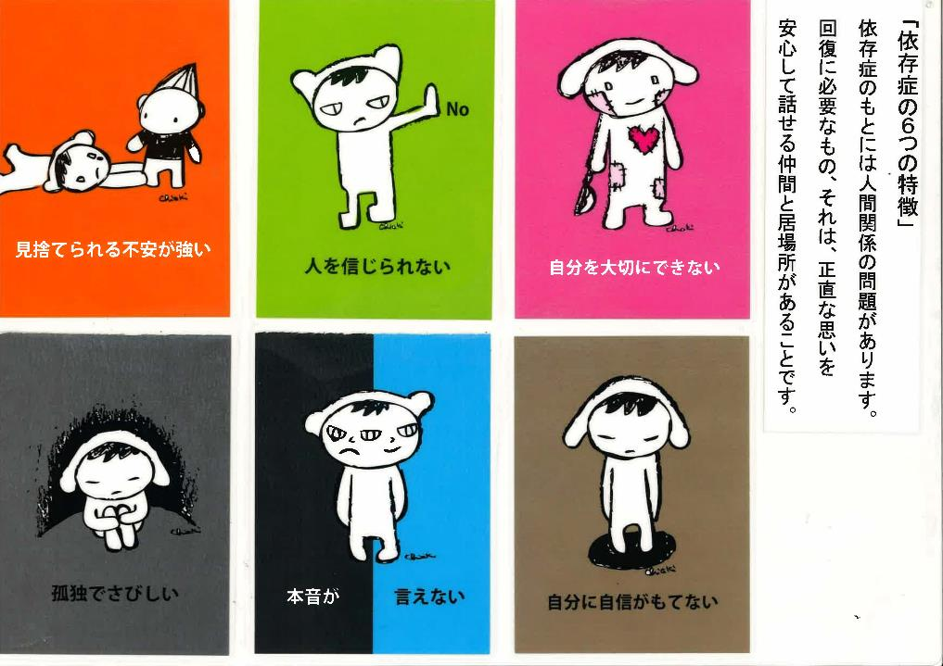
依存症は孤立の病である

Slide 48
もの・行為・関係の境界は曖昧で重なる
アディクション（嗜癖）の対象となるもの

Slide 49
司法・医療・心理社会モデル
病気
犯罪
法律違反
司法システム
禁止・罰
更生させられる
疾病・障害
医療を受ける
治療される
自他を傷つける
対処行動
生き方・考え方を変える
回復する つながる

Slide 50
心のバランス （玉井邦夫）
「思考」
解離とは本来まとまっている「思考」「感情」「感覚」が バラバラになってしまうこと
その結果、「自分らしさ」
がわからなくなる
本来は、「思考」「感情」「感覚」が繋がり、まとまっている
なぜ？
解離
なぜ？
悲しい
痛い
「感情」
「情動」

Slide 51
ぶどうの木

Slide 52
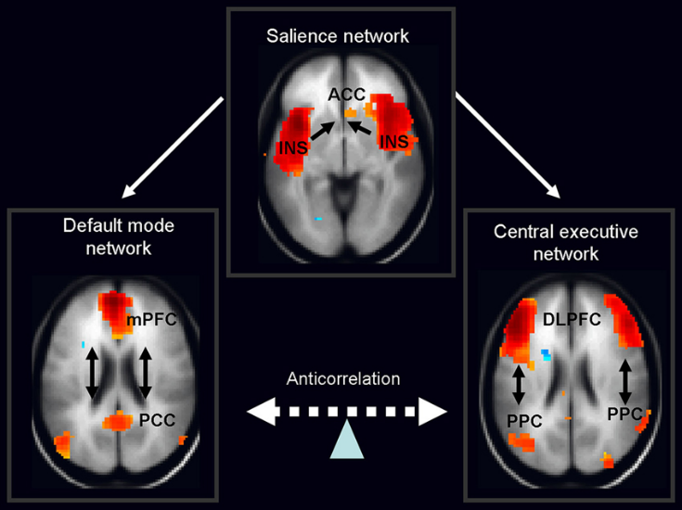
脳内ネットワークモデル（Nekovarova et al., 2014）
感情-感覚の入力
顕著性ネットワーク
内的世界への意識（自己内省）
外的世界への意識（外界認識）
（＋）
（＋）
デフォルト・モードネットワーク
中央実行
ネットワーク
（ー）
負の相関

Slide 53
イメージ・空想
直感・霊感・予感
良悪・正邪・損得
好き嫌い
快・不快
なんとなく
からだとこころの健康学（稲葉敏郎）NHK出版

Slide 54
ひといちばい敏感な人たち
ＨＳＰ
ＨＳＳ
ＨＳＰ
ＨＳＳ
ＨＳＣ／ＨＳＰ
ＡＤＨＤ
とらわれ型
ＡＳＤ
ＬＤ
未解決型
軽視型
神経発達症
発達性トラウマ

Slide 55
見えない障害（脳の機能障害）
急性スト
レス障害
解離性障害
特定不能
解離性
同一性障害
解離性障害
注意欠如
多動衝動
幻聴・幻覚
自閉症
スペクトラム
学習障害
妄想
解体・緊張
神経発達症
統合失調症

Slide 56
性暴力加害の連続体（ROSS）
暴力性
低い
間接・非接触 直接・接触 体内浸食
暴力性
高い
快楽殺人・猟奇犯罪
強姦
強制わいせつ
痴漢
ストーカー
性器露出
盗撮
のぞき
性的いたずら電話
性的からかい
性暴力加害の連続体が手掛かりになる
藤岡(2006)『性暴力の理解と治療教育』もご参照

Slide 57
・

Slide 58
・

Slide 59
・

Slide 60
・

Slide 61
・

Slide 62
・

Slide 63
・

Slide 64
・

Slide 65
・

Slide 66
・

Slide 67
・

Slide 68
・

Slide 69
・

Slide 70
・

Slide 71
・

Slide 72
・
・

Slide 73
・

